Slide 1
《Android移动应用程序设计》
第六章 数据存储
6-1 Android文件系统简介

Slide 2
1.数据的持久化
没有数据的应用程序是空壳子。
前面的应用用到的各种数据都是瞬时数据：例如登陆的帐号和密码、注册的用户基本信息、列表中显示的各种测试数据等等，这些数据在应用程序运行时存储在内存中，在程序关闭或其他原因导致内存被回收时可能导致数据丢失。
数据的持久化：将数据保存到存储设备中，保证即使在设备停电关机的情况下，这些数据仍然不会丢失。

Slide 3
2. 关于数据存储
Android系统主要提供了三种类型数据存储方式，它们分别是：文件存储、数据库存储、网络存储。
文件存储，非常重要的数据存储方式，它适合于存储非结构化的文本数据或者二进制数据，常用于存储用户文档、图片、视频等。根据数据存储位置划分，文件存储分为内部存储和外部存储。

Slide 4
文件存储
一般文件存储：把要存储的文件，如音乐、图片等以I/O流的形式存储在手机存储中或者SD卡中。
特定格式文件SharedPreferences：它和XML文件存储的类型相似，以键值对的形式存储数据，常用这种方式存储应用程序的各种配置信息（如是否打开音效、是否使用震动效果、小游戏的玩家积分等），解锁口令密码。

Slide 5
3.内部存储（内存存储）
内部存储挂载在Android系统的system/、data/等目录下。在SDK版本变迁中，内部存储的功能定位和挂载路径没有发生变化。
system/目录一般用于存储Android的系统数据，开发者无法进行读写。
data/目录一般存放缓存数据、用户应用程序数据等，具体的路径为data/data/<packageName>。
内部存储的应用程序数据，在应用卸载时，全部删除。

Slide 6
4. 外部存储
外部存储变化较大，Android 4.4以前，外部存储仅仅指SD卡、TF卡之类的外挂移动存储设备；Android 4.4及其以后，外部存储包括内置的外部存储和外挂的SD卡等存储设备，当然有些机器没有提供外接SD卡的功能，就只有内置的外部存储空间。
外部存储一般存储应用程序的业务数据，如视频文件、音频文件、表格、日志、下载文件等。在Android系统中，外部存储一般挂在storage/emulated/0或者storage/sdcard/0目录下。

Slide 7
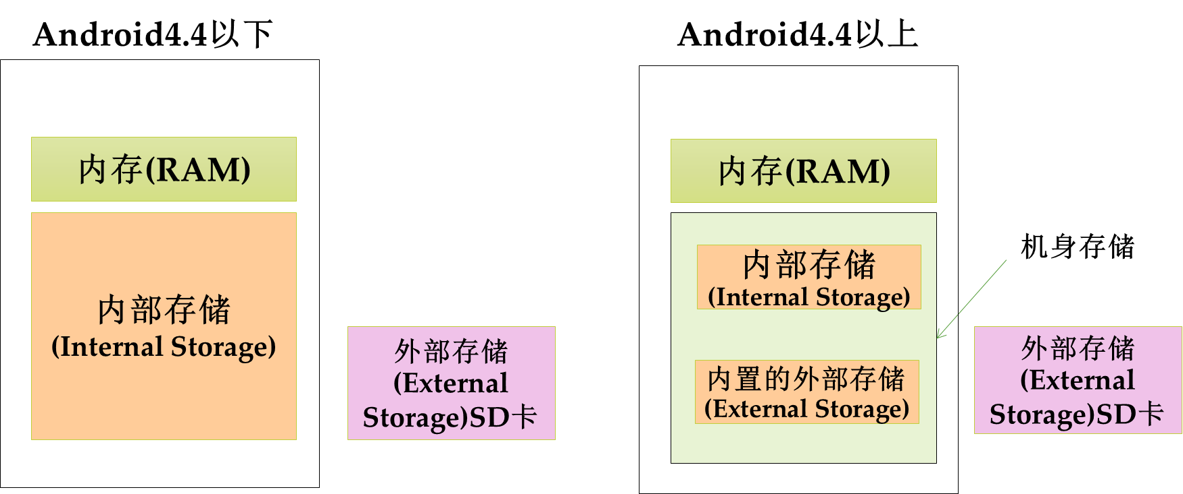
Android内部存储和外部存储
Notes:
早期的Android设备(4.4之前) 指SDCard(扩展卡)，类似于PC上的U盘。
之后随着技术的进步，机身存储得到了快速增大(8G以上)，此时的外部存储是概念级别的“外部存储”，机身固有的存储有一部分被划分为“内部存储”，另一部分被划分为“外部存储”，但其实都是机身固有存储。后期的外部存储也包括了SDCard。
所以不管Android手机是否有可移动的SDCard，他们总是有外部存储和内部存储。
1、首先我们来弄清几个概念，内存，内部存储，外部存储，机身存储（内置存储）。
1.1内存；我们在英文中称作memory，内存是计算机中重要的部件之一，它是与CPU进行沟通的桥梁。计算机中所有程序的运行都是在内存中进行的，所以说它是用于计算机运行时的，它不是用来存储数据的。
1.2内部存储，外部存储；内部存储我们称为InternalStorage，外部我们称为ExternalStorage，这两个概念来自于早期的Android智能机，4.4以前，内置存储就是内部存储，外置SD卡就是外置存储。我们通过getDataDirectory就可以获取内置存储根路径，通过getExternalStorageDirectory就可以获取外置SD卡根路径。4.4以后外部存储就包含两部分了，其中通过getExternalStorageDirectory获取的是机身存储的外部存储，而外置SD卡我们则需要通过getExternalDirs遍历来获取了。
1.3机身存储；机身存储是指手机自身携带的存储空间，出厂时就已经有了，4.4以前机身存储就是内部存储，4.4及以后机身存储包含了内部存储和外部存储。
2、Ram，Rom，以及扩展存储（TF卡）的概念。从图中我们可以看到，一个手机里面有内存，手机内置存储，以及SD卡， 它们分别是Ram，Rom，以及TF卡，这三种卡的性能，材质及价格都不一样，都有各自的用处。
3、内部存储，外部存储的概念。很多人对这个存在误解，认为机身存储就是内存，而SD卡才叫外部存储，这其实是不对的，不同的Android版本是有差别的，请看第1条。
原文：https://blog.csdn.net/u010937230/article/details/73303034

Slide 8
4. 外部存储
从Android 10开始，Google推出了外部存储的分区存储规则，Android 11开始分区存储强制执行。根据规则分为两个区：
私有存储区，即应用的私有存储空间，路径为外存下的android/data/<packageName>目录；
公共存储区，所有应用共用的存储空间，如外存下的Movie、Download、DCIM、Picture、Music、Alarms等目录，这些目录中的数据，应用程序之间可以共享。
应用程序卸载后，私有存储区中的所有数据也将删除，但是公共存储区中数据将被保留下来。

Slide 9
4. 外部存储
应用程序对外部存储空间的访问规则变化也很大。
Android 6.0以前，外部存储空间必须在清单文件中申请读写权限才可以存取文件；
Android 6.0及其以后，开发者还需要额外在程序中动态申请外存的读写权限；
Android 11及其以后，访问权限被弱化，取而代之的是分区存储，界限分明，数据读写更加便利。

Slide 10
如何查看设备存储
打开DDMS（Dalvik Debug Monitor Service），有一个Device File Explorer，查看
system/、data/
data/data/包名/shared_prefs
data/data/包名/databases
data/data/包名/files
data/data/包名/cache
storage/emulated/0或者storage/sdcard/0目录下
android/data/<packageName>
公共存储区：DCIM,Download等
Notes:
如何打开DDMS ？
老Android studio: https://www.cnblogs.com/gaobig/p/5029381.html
新Android studio: https://blog.csdn.net/qq_35674951/article/details/79974821
新Android studio:连接真机时，直接单击左下角“电脑”图标，选择“Device File Explorer”

Slide 11
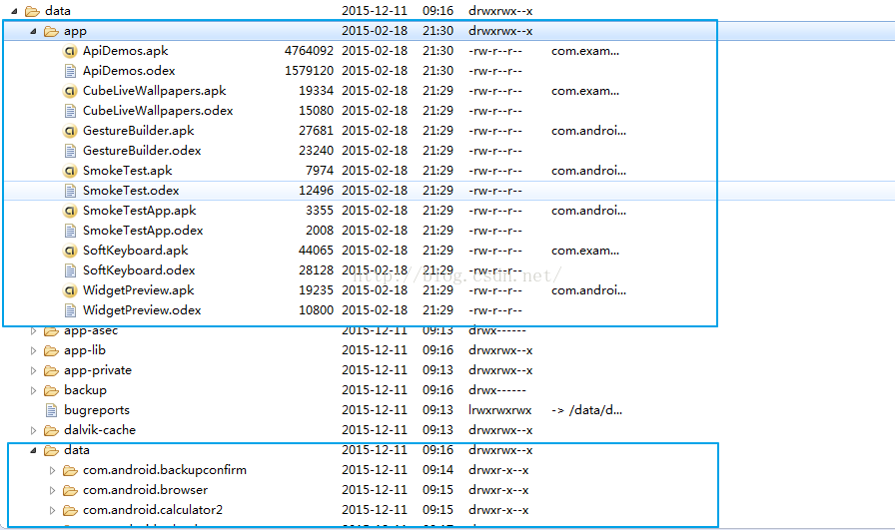

Slide 12
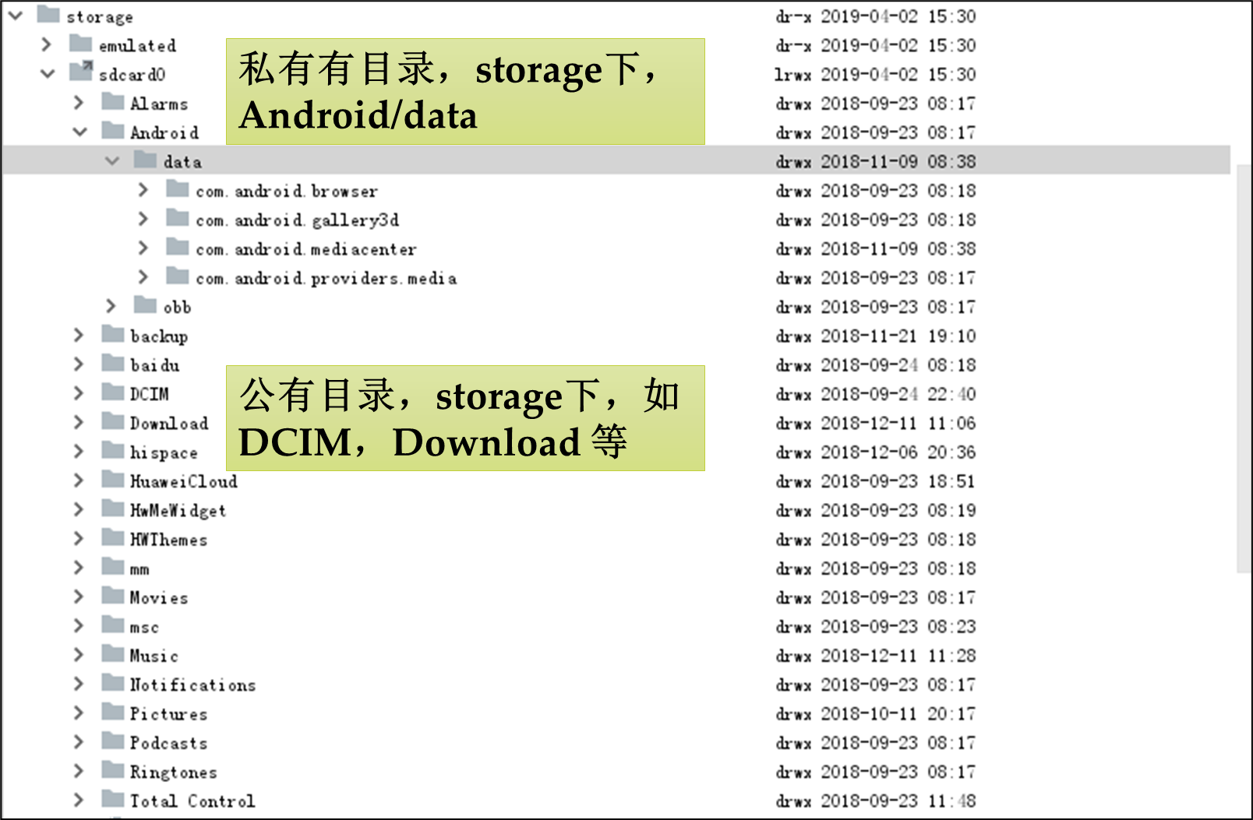

Slide 13
Android 持久化存储的方式包括？
文件存储
SharedPreferences 存储
Sqlite 数据库存储
ContentProvider(其它的App)
网络存储

Slide 14
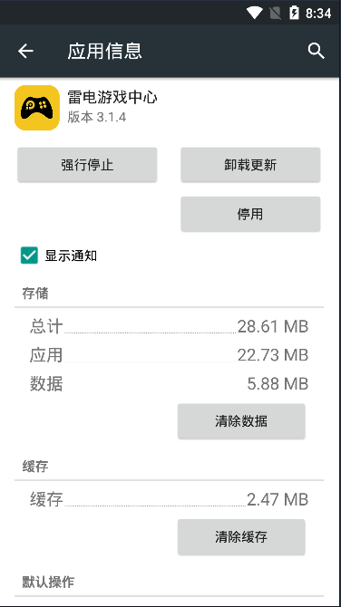
问题
默认情况下，大机身存储的手机的应用安装在内部存储：
data/app：用户APP安装目录；
data/data/包名/：存放应用程序的数据
但数据可以存放到指定的外部存储中(/storage/sdcard目录或者/storage/sdcard0/Android/data/包名/目录)
“清除数据”： 删除对应包中的cache，files，lib，shared_prefs等等。
“清除缓存”：删除的是App运行过程中所产生的临时数据，比如读入程序，计算，输入输出等等，这些过程中肯定会产生很多的数据，它们在内存中。

Slide 15
如何在代码中获得Android内部存储和外部存储路径？
获取内部存储根路径：/data
Environment.getDataDirectory()：
获取机身存储的外部存储根路径：
Environment.getExternalStorageDirectory()：
一般是/storage/emulated/0

Slide 16

内部存储
内部存储位于data／data／包名／路径下
系统默认只在内部存储中创建cache目录，并且此时cache目录是空的
此外，还可以根据需要自动创建：shared_prefs，databases，files目录
但files可以手动创建，而shared_prefs，databases不能
别的App几乎无法访问内部存储中的数据，除了用非法手段或者我们主动暴露
内部存储目录下的文件夹及文件会随着App的卸载而被系统自动删除
Notes:
https://www.jianshu.com/p/c04b8899cf85

Slide 17
内部存储的API
Environment.getDataDirectory()：获取内部存储根路径，/data
context. getDir(…)：在内部存储中创建一个文件夹，data/data/包名/文件夹名
context. getDataDir()：获取内部存储路径data/data/包名, API 24+
context.getCacheDir()：获取内部存储data/data/包名/cache目录
context.getFilesDir()：获取内部存储data/data/包名/files目录，若不存在，则创建
context.getDatabasePath(…)：内部存储data/data/包名/Databases目录
context.getSharedPreferences(…)：内部存储data/data/包名/shared_prefs录
Notes:
https://www.jianshu.com/p/c04b8899cf85

Slide 18
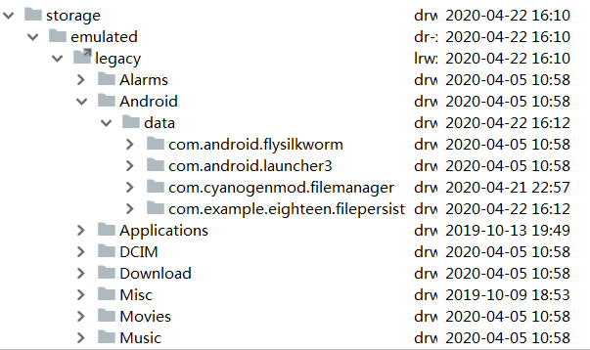
外部存储
Environment.getExternalStorageDirectory() 外部存储根目录
一般是/storage/emulated/0
共有目录
私有目录: storage/emulated/0/Android/data/包名
默认情况下，Android系统不会为我们的App在外部存储中创建私有目录，需要手动创建
context.getExternalFilesDir(…)： 在storage/emulated/0/Android/data/包名/files 中创建文件
context.getExternalCacheDir() ： 在storage/emulated/0/Android/data/包名/cache 中创建文件
Notes:
https://www.jianshu.com/p/2881260e74d7

Slide 19
访问外部存储私有目录
File externalFilesDir = getExternalFilesDir(Environment.DIRECTORY_PICTURES);
在外部存储空间的私有目录中创建一个文件夹Pictures，返回值一个file对象，这个对象的路径是/storage/emulated/0/Android/data/com.example.eighteen.filepersisttest/files/Pictures
File myself = getExternalFilesDir("myself");
在外部存储空间的私有目录中创建一个文件夹myself ，返回值一个file对象，这个对象的路径是/storage/emulated/0/Android/data/com.example.eighteen.filepersisttest/files/myself
File externalCacheDir = getExternalCacheDir();
在外部存储空间的私有目录中创建一个固定名称的文件夹cache ，返回一个file对象，这个对象的路径是/storage/emulated/0/Android/data/com.example.eighteen.filepersisttest/cache

Slide 20
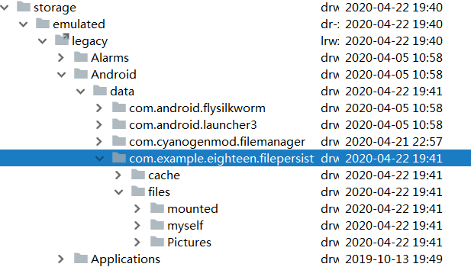
访问外部存储私有目录
File externalFilesDir = getExternalFilesDir(Environment.DIRECTORY_PICTURES);
在外部存储空间的私有目录中创建一个文件夹Pictures，返回值一个file对象，这个对象的路径是/storage/emulated/0/Android/data/com.example.eighteen.filepersisttest/files/Pictures
File myself = getExternalFilesDir("myself");
在外部存储空间的私有目录中创建一个文件夹myself ，返回值一个file对象，这个对象的路径是/storage/emulated/0/Android/data/com.example.eighteen.filepersisttest/files/myself
File externalCacheDir = getExternalCacheDir();
在外部存储空间的私有目录中创建一个固定名称的文件夹cache ，返回一个file对象，这个对象的路径是/storage/emulated/0/Android/data/com.example.eighteen.filepersisttest/cache

Slide 21
访问Android内部存储和外部存储私有目录
外部存储目录空间较大，而内部存储空间有限
部分目录不会被自动创建，需要手动创建
两者都不需要权限
两者都会随着App的卸载而会自动被删除
对于内部存储，只有本App才可以访问
对于外部私有目录，本App可以直接访问，而其它App在自 Android 7.0 开始，系统对应用私有目录的访问权限进一步限制。其他 App 无法通过 file:// 这种形式的 Uri 直接读写该目录下的文件内容，而是通过 FileProvider 访问。
需要注意的是：由于用户可以直接查看并操作外部私有存储目录，那么也就意味着我们在操作这个目录下的文件的时候一定要做好异常和判空处理。

Slide 22
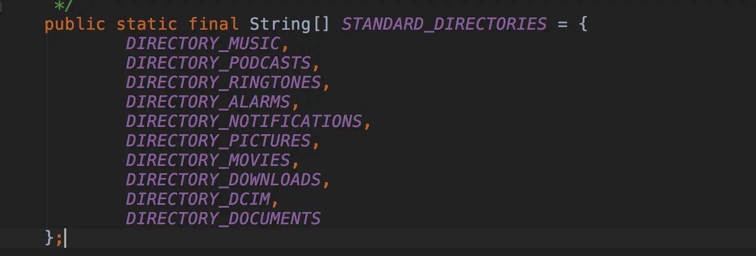
访问外部存储共有目录
在使用外部存储空间的时候，需要申请访问权限，从Android6.0开始，还需要动态申请权限。
Environment.getExternalStoragePublicDirectory(Environment.DIRECTORY_MUSIC);
返回公共存储中music目录的路径，这个路径是/storage/emulated/0/Music
其中，参数是系统通过Environment提供了十大公共目录:
但参数也可以是自定义的:
String externalStoragePublicDirectory = Environment.getExternalStoragePublicDirectory("myApp").getAbsolutePath();
Notes:
https://www.jianshu.com/p/2881260e74d7

Slide 23
请反馈：
打开手机设置，选择应用管理，选择任意一个App，然后你会看到两个按钮，一个是清除缓存，另一个是清除数据，那么当我们点击清除数据的时候清除的是哪里的数据？
清除data/data/<packagename>中的cache，files，lib， databases，shared_prefs等等
清除storage/emulated/0/Android/data/<packagename>中的文件
只清除data/data/<packagename>中的files
只清除data/data/<packagename>中的cache

Slide 24

多选题
1分
打开手机设置，选择应用管理，选择任意一个App，然后你会看到两个按钮，一个是清除缓存，另一个是清除数据，那么当我们点击清除数据的时候清除的是哪里的数据？
A
清除data/data/<packagename>中的cache，files，lib， databases， shared_prefs等等
B
清除storage/emulated/0/Android/data/<packagename>中的文件
C
只清除data/data/<packagename>中的files
D
只清除data/data/<packagename>中的cache
提交

Slide 25
《Android移动应用程序设计》
第六章 数据存储
6-2 内部存储文件的数据存取

Slide 26
2. 内部存储文件存储方法
Android系统不仅支持Java的IO类和方法，还提供了能够简化读写流式文件过程的方法：
openFileOutput(filename, mode )，为写入数据而打开文件，返回输出流FileOutputStream；
openFileInput(filename ),为读入数据而打开文件，返回输入流FileInputStream；
第一个参数是文件创建时使用的名称，注意这里指定的文件名不可以包含路径，因为所有文件都是默认储存到 /data/data/<包名>/files/ 目录下的。
第二个参数是文件的操作模式，主要有两种模式可选，MODE_PRIVATE（覆盖原文） 和 MODE_APPEND（追加内容） 。

Slide 27
3. 操作流程
以内存文本文件的读操作为例，操作流程如下：
通过Context的openFileInput()方法获取输入流，参考代码：
FileInputStream fis = openFileInput(“test.dat”);
将fis转换成带行缓冲的高级流BufferedReader，参考代码：
BufferedReader br = new BufferedReader( new InputStreamReader(fis));
使用readLine()方法一行一行地读取文本数据，参考代码：
String s = br.readLine();
操作完成后使用br.close()方法关闭流。

Slide 28
public String loadFromInternalStorage () {
FileInputStream in = null;
BufferedReader reader = null;
StringBuilder content = new StringBuilder();
try {
in = openFileInput("data");
reader = new BufferedReader(new InputStreamReader(in));
String line = "";
while ((line = reader.readLine()) != null) {
content.append(line);
}
}
设置将要打开的存储文件名称
FileInputStream -> InputStreamReader ->BufferedReader
catch (IOException e) {
e.printStackTrace();
} finally {
if (reader != null) {
try {
reader.close();
} catch (IOException e) {
e.printStackTrace();
}} }
return content.toString();
}
读取每一行数据，并追加到StringBuilder对象中，直到结束

Slide 29
6.2.2 从文件中读取数据(内部存储)
方法2：context.getFilesDir()：获取内部存储data/data/包名/files目录，然后创建FileInputStream对象，进行文件读取
public String loadFromInternalStorage() { //返回一个File对象，这个对象的路径是data／data／包名／files/ File filesDir = getFilesDir(); String filePathName = filesDir.getAbsolutePath()+"/data.txt"; StringBuffer stringBuffer = new StringBuffer(); // 打开文件输入流 FileInputStream fileInputStream = new FileInputStream(filePathName); byte[] buffer = new byte[1024]; int len = fileInputStream.read(buffer); // 读取文件内容 while (len > 0) { stringBuffer.append(new String(buffer, 0, len)); // 继续将数据放到buffer中 len = fileInputStream.read(buffer); } // 关闭输入流 fileInputStream.close(); return stringBuffer.toString(); }
reader = new BufferedReader(new InputStreamReader(fileInputStream));
String line = "";
while ((line = reader.readLine()) != null) {
content.append(line);

Slide 30
将数据存储到文件中 (内部存储)
public void saveToInternalStorage (String inputText) { FileOutputStream out = null; BufferedWriter writer = null; try { out = openFileOutput("data", Context.MODE_PRIVATE); writer = new BufferedWriter(new OutputStreamWriter(out)); writer.write(inputText); } catch (IOException e) { e.printStackTrace(); } finally { try { if (writer != null) { writer.close(); } } catch (IOException e) { e.printStackTrace(); } }
设置文件名称，以及存储方式
向文件中写入数据

Slide 31
6.2.1 将数据存储到文件中 (内部存储)
方法2：context.getFilesDir()：获取内部存储data/data/包名/files目录，然后创建文件，最后利用文件(全路径)新建FileOutputStream对象进行文件写入。
public void saveToInternalStorage (String inputText) {
try { //返回一个File对象，这个对象的路径是data／data／包名／files/ File filesDir = getFilesDir(); String filesDirAbsolutePath = filesDir.getAbsolutePath(); File txtFile = new File(filesDir, "data.txt"); // 打开文件输出流 FileOutputStream out = new FileOutputStream(txtFile); // 写数据到文件中 out.write(inputText.getBytes()); // 关闭输出流 out.close(); }catch (IOException e){ e.printStackTrace(); }
}
writer = new BufferedWriter(new OutputStreamWriter(out)); writer.write(inputText);

Slide 32
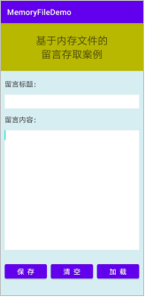
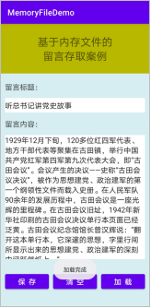
4. 内部存储文件读写案例
如右图所示：
实现一个留言保存页面，用户可以保存留言，也可以从文件中读取留言，然后显示在对应的输入框中。

Slide 33
文件存储小结(内部存储)
存(写)：
方法1：使用 context.getFilesDir() 获取内部存储data/data/包名/files目录，然后创建文件，最后利用文件(全路径)新建FileOutputStream对象进行文件写入。
FileOutputStream fileOutputStream = new FileOutputStream(filePathName);
方法2：直接使用Context.openFileOutput()方法(只需要文件名)获取FileOutputStream对象，进行文件写入。
FileOutputStream fileOutputStream = openFileOutput(fileName, Context.MODE_PRIVATE);
参数name代表文件名，mode表示文件的操作权限，它有以下几种取值：
MODE_PRIVATE: 默认的操作权限，只能被当前应用程序所读写。
MODE_APPEND: 可以添加文件的内容。
存储位置：data/data/<package name>/files/目录下

Slide 34
文件存储小结(内部存储)
取(读):
方法1：使用context.getFilesDir() 获取内部存储data/data/包名/files目录，然后利用文件(全路径)创建FileInputStream对象，进行内容读取。
FileInputStream fileInputStream = new FileInputStream(filePathName);
方法2：直接使用Context. openFileInput()方法(只需要文件名)获取FileInputStream对象，进行文件内容读取。
FileInputStream fileInputStream = openFileInput(fileName);
存储位置：data/data/<package name>/files/目录下

Slide 35
《Android移动应用程序设计》
第六章 数据存储
6-3 SharedPreferences应用

Slide 36
2. SharedPerfences简介
SharedPreferences是一个轻量级的存储类，特别适合用于保存软件配置参数，例如应用程序的各种配置信息（如是否打开音效、是否使用震动效果、小游戏的玩家积分等），解锁口令密码等。
SharedPreferences 使用键值对方式来存储数据的。当保存一条数据的时候，需要给这条数据提供一个对应的键，这样在读取数据的时候就可以通过这个键把相应的值取出。
SharedPreferences 支持多种不同数据类型的存储，可以按照需要取出数值型，或者字符型的数据。
SharedPreferences是用xml文件存放数据，默认存放在内部存储中，文件存放在/data/data/<package name>/shared_prefs目录下。

Slide 37
3. SharedPerfences应用
SharedPerferences是一个接口，只能提供数据的获取方法；
对数据的存储和修改通过SharedPerferences.Editor接口来实现；
要想使用 SharedPreferences 来存储数据，首先要获取到 SharedPreferences 对象。

Slide 38
4.获取SharedPreferences对象
Android 主要提供了三种方法来得到 SharedPreferences 对象。
1. Context . getSharedPreferences() 方法
此方法接受两个参数，第一个参数用于指定 SharedPreferences 文件的名称，如果指定的文件不存在则会创建一个。SharedPreferences 文件都是存放在 /data/data/<包名>/shared_prefs/ 目录下的。
第二个参数用于指定操作模式，主要为 MODE_PRIVATE（默认操作模式，其它模式已经不推荐使用 。
2. Activity 类中的 getPreferences() 方法
这个方法和 Context 中的 getSharedPreferences() 方法类似，不过它只接收一个操作模式参数，使用这个方法时会自动将当前活动的类名作为 SharedPreferences 的文件名。
3. PreferenceManager 类中的 getDefaultSharedPreferences() 方法
这是一个静态方法，它接收一个 Context 参数，并自动使用当前应用程序的包名作为前缀来命名 SharedPreferences 文件。
Notes:
Mode参数常用值：
Context.MODE_PRIVATE: SP中的数据只能被本应用程序读写。
Context.MODE_WORLD_READABLE: SP中的数据能被其他应用程序读，但不能写。
Context.MODE_WORLD_WRITEABLE: SP中的数据能被其他应用程序读、写。
MODE_MULTI_PROCESS：多进程读写

Slide 39
5. 将数据存储到SharePreferences中
使用SharedPreferences存储数据时，首先需要获取SharedPreferences对象，然后通过该对象获取到Editor对象，最后调用Editor对象的相关方法存储数据。
调用 SharedPreferences 对象的 edit() 方法来获取一个 SharePreferences.Editor 对象。
向 SharedPreferences.Editor 对象中添加数据，如果添加一个字符串则使用 editor.putString() 方法，以此类推。
调用 editor.commit() 方法或者editor.apply()方法将添加的数据提交，从而完成数据存储操作。
示例代码：

Slide 40
将数据存储到SharePreferences中
public void onClick(View v) {
//获取 SharedPreferences 对象
SharedPreferences shared = getSharedPreferences("data",MODE_PRIVATE);
//获取 SharedPreferences.Editor 对象
SharedPreferences.Editor editor = shared.edit();
//以键值对方式传入数据
editor.putString("name", "Jay Chou");
editor.putInt("age", 37);
editor.putBoolean("married", true);
//提交数据
editor.commit();//editor.apply();
}

Slide 41
6. 从SharePreferences中读取数据
SharedPreferences 对象中提供了一系列的 get 方法用于对存储的数据进行读取，每种 get 方法都对应了 SharedPreferences.Editor 中的一种 put 方法。
这些 get 方法都接收两个参数，第一个参数是键(key)，传入存储数据时使用的键就可以得到相应的值了，第二个参数是默认值，即表示当传入的键找不到对应的值时，会以什么样的默认值进行返回。
SharedPreferences shared = getSharedPreferences("data",MODE_PRIVATE);
String name = shared.getString("name","");
int age = shared.getInt("age",0);
boolean married = shared.getBoolean("married", false);
Notes:
SharedPreferences 还提供了contains()方法判断SharedPreferences 对象是否包含某个配置信息，还提供了getAll()方法获取所有配置信息，以键值对Map的形式。

Slide 42
7. 使用SharedPreferences删除数据
使用SharedPreferences删除数据时，首先需要获取到Editor对象，然后调用该对象的remove()方法或者clear()方法删除数据，最后提交：
SharedPreferences shared = getSharedPreferences("data",MODE_PRIVATE);
SharedPreferences.Editor editor = shared.edit();//获取编辑器
editor.remove("name");删除一条数据
editor.clear();删除所有数据
editor.apply();//提交修改

Slide 43
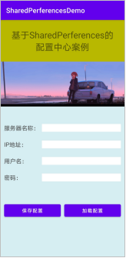
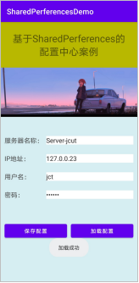
5. SharedPerfences应用案例
设计并实现如左图所示UI页面，输入配置信息后点击保存配置按钮，数据保存到config文件中，点击加载配置按钮，从内存文件config中加载配置信息。
首先分析一下，怎么实现！
然后在实际环境中查看实现细节。

Slide 44
SharedPreferences存储小结
轻量级的存储类，以xml文件格式存储key-value(键值对)信息。
存储位置：/data/data/<package name>/shared_prefs目录
使用 SharedPreferences 来存储数据，首先要获取到 SharedPreferences 对象。Android 主要提供了三种方法来得到 SharedPreferences 对象。
Context类的getSharedPreferences()方法
Activity类中的 getPreferences()方法
PreferenceManager类中的 getDefaultSharedPreferences()方法
使用SharedPreferences 存储数据
需要借助SharedPreferences.Editor
editor.putXXX()，editor.apply(),editot.commit()
使用SharedPreferences读取数据：pref.getXXX()
使用SharedPreferences删除数据
需要借助SharedPreferences.Editor
editor.remove(key); editor.clear(); editot.commit()

Slide 45
《Android移动应用程序设计》
第六章 数据存储
6-4 外部存储的应用

Slide 46
2. 外部存储简介
外部存储器一般指SD卡、TF卡，保存大尺寸的文件或者是一些无须设置访问权限的文件，但是缺乏私密性。
外存储器被加载后，将映射到Android的/mnt/sdcard目录下，因为用户可以加载或者卸载这些存储器，所以读写前需要检测目录是否可用。

Slide 47
2. 外部存储简介
外部存储在Android 4.4之前特指SD卡、存储卡等；在4.4之后包括了机内存储的一部分，以及SD卡、存储卡等。
位置：低于4.4版本时，为SD卡；高于4.4时，外部存储(机身存储，非SD卡)。
外部私有目录
外部根目录：使用 Environment.getExternalStorageDirectory() 获取
一般是/storage/emulated/0
外部共有目录：使用Environment.getExternalStoragePublicDirectory获取
/storage/emulated/0/Music
默认情况下，Android系统不会为我们的App在外部存储中创建私有路径，需要手动创建。
外部私有目录在App卸载时同步删除。

Slide 48
3. 外部存储文件的操作权限
Android对外部存储文件权限的管理变化较大，读写权限的问题分多种情况。
Android 6.0以前的系统，清单文件中申请读写权限；
Android 6.0至10的系统，清单文件静态申请权限+动态申请权限；
Android 11开始的系统， 外存采用分区存储，即私有空间，公共空间，无需权限申请，即可读写。
由于现有的智能设备，系统均可自动更新，老版本很快淘汰，学习者无需过多关注老版本系统外存权限的申请方式。

Slide 49
4.外部存储文件的读写
对文件的管理和读写，必须首先获取外存目录。
对于外存空间文件的管理和读写操作，Android完全采用java.io包中的API，开发者可以使用File类创建目录、创建新文件、删除文件、文件改名等，以流的方式读写字节文件和字符文件。
Notes:
Android 11及其以后的外存私有空间，可以使用getExternalFilesDir()获取根目录，返回值为File类型。

Slide 50
外部私有目录获取
File externalFilesDir = getExternalFilesDir(Environment.DIRECTORY_PICTURES);
在外部存储空间的私有目录中创建一个文件夹Pictures，返回值一个file对象，这个对象的路径是/storage/emulated/0/Android/data/com.example.eighteen.filepersisttest/files/Pictures
File myself = getExternalFilesDir("myself");
在外部存储空间的私有目录中创建一个文件夹myself ，返回值一个file对象，这个对象的路径是/storage/emulated/0/Android/data/com.example.eighteen.filepersisttest/files/myself
File externalCacheDir = getExternalCacheDir();
在外部存储空间的私有目录中创建一个固定名称的文件夹cache ，返回一个file对象，这个对象的路径是/storage/emulated/0/Android/data/com.example.eighteen
获得这些路径之后，可以创建文件，并进行文件读写。不需要申请权限。但原则上需要对外部存储状态进行检测。

Slide 51
4.外部存储文件的读写
由于外部存储方式一般存放在外部设备里，所以在使用之前要先检查外围设备是否存在。
在Android中使用Environment.getExternalStorageState()方法来查看外部设备是否存在。使用Environment.getExternalStorageDirectory()获取外部存储的根路径,…，当外部设备存在时，就可以通过路径创建文件。
分别使用FileInputStream、 FileOutputStream对象来读写外部设备中的文件。

Slide 52
4.外部存储文件的读写
为了保证应用程序的安全性，无论是读取还是写入操作，都需要在AndroidManifest.xml文件中添加权限：针对6.0以下，6.0运行时权限
<!--往sdcard中写入数据的权限 -->
<uses-permission android:name = "android.permission.WRITE_EXTERNAL_STORAGE" />
<!—从sdcard中读取数据的权限 -->
<uses-permission android:name = "android.permission. READ_EXTERNAL_STORAGE " />

Slide 53
5. 将文件存储到外部存储
String environment = Environment.getExternalStorageState();
if(Environment.MEDIA_MOUNTED.equals(environment)) {
//外部设备可以进行读写操作
File sd_path =getExternalFilesDir("myself");
File file = new File(sd_path,"test.txt");
String str = "Android";
FileOutputStream fos;
try{//写入数据
fos = new FileOutputStream(file);
OutputStreamWriter osw = new OutputStreamWriter(fos);
osw.write(str);
osw.flush(); osw.close(); fos.close();
}catch(Exception exception){exception.printStackTrace();}
}

Slide 54
6. 从外部存储读取文件存储
String environment = Environment.getExternalStorageState();
if(Environment.MEDIA_MOUNTED.equals(environment)) {
File sd_path = getExternalFilesDir("myself");
File file = new File(sd_path,"test.txt");
FileInputStream fis;
try{//读取文件
fis = new FileInputStream(file);
InputStreamReader isr = new InputStreamReader(fis,"UTF-8");
char[] input = new char[fis.available()];
isr.read(input);
String s = new String(input);
isr.close(); fis.close();
}catch(Exception exception){ exception.printStackTrace(); }
}

Slide 55
请反馈：
APP将文件保存在外部存储公目录中，若此时我们卸载了该应用程序，我们保存数据的文件test.txt还在吗？
在
不在

Slide 56
投票
最多可选1项
APP将文件保存在外部存储公目录中，若此时我们卸载了该应用程序，我们保存数据的文件test.txt还在吗？
A
在
B
不在
提交

Slide 57
6.4 外部存储文件的读写
思考：
若此时我们卸载了该应用程序，我们保存数据的文件test.txt还在吗？
A. 在
B. 不在
如果在，你能找到它吗？
如何实现在卸载该应用程序的同时，也删除该文件？

Slide 58
6.4 外部存储文件的读写
思考：
若此时我们卸载了该应用程序，我们保存数据的文件test.txt还在吗？
A. 在
B. 不在
如果在，你能找到它吗？Device File Explorer->/storage/emulated/0
如何实现在卸载该应用程序的同时，也删除该文件？存储在外部私有目录

Slide 59
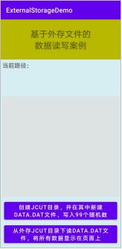
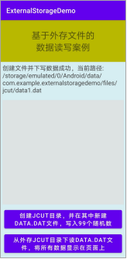
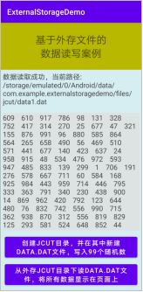
应用案例
创建左图所示的页面，单击第一个按钮，在外存私有空间创建一个目录jcut，在此目录下创建新文件data.dat，写入99个随机生成的整数，并显示该文件的完整路径。单击第二个按钮，读取该文件，将所有数据显示在中间的TextView中。
实现思路分析；
具体实现细节，查看项目文件；

Slide 60
文件存储小结
1. 内部存储上的文件存储
位置：data/data/<包名>/files/ 目录
Context提供的openFileOutput()方法和openFileInput()方法，通过这两个方法直接使用文件名可获取FileOutputStream对象和FileInputStream对象
2. 外部存储上的文件存储
位置：低于4.4版本时，为SD卡；高于4.4时，外部存储(机身存储，非SD卡)。
方法：
使用Environment. getExternalStorageDirectory()获取外部存储根目录;
Environment. getExternalStoragePublicDirectory()获取外部存储共有目录;
使用getExternalFilesDir(…)或getExternalCacheDir()获取外部私有目录;
读取：使用FileInputStream、FileOutputStream
3. 案例分析

